Slide 1

Raznolikost Azije

Slide 2
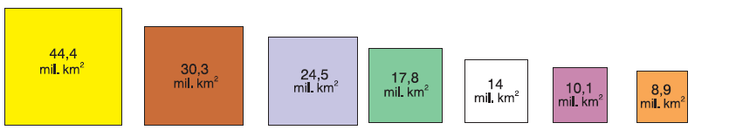
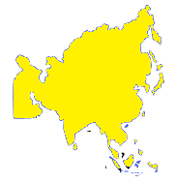

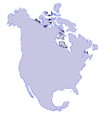




Naj-kontinent
1/3 kopna na Zemlji!
4 milijarde stanovnika – 60 % stanovništva svijeta
Najmnogoljudniji i najgušće naseljeni kontinent
Notes:
-radom u parovima na tekstu iz udžbenika (7 minuta)- učenici trebaju ispisati u bilježnicu barem 7 geografskih odrednica po kojima se Azija ističe u svijetu jer su naj…; nakon završetka rada analizirati odgovore i demonstrirati ih na karti

Slide 3
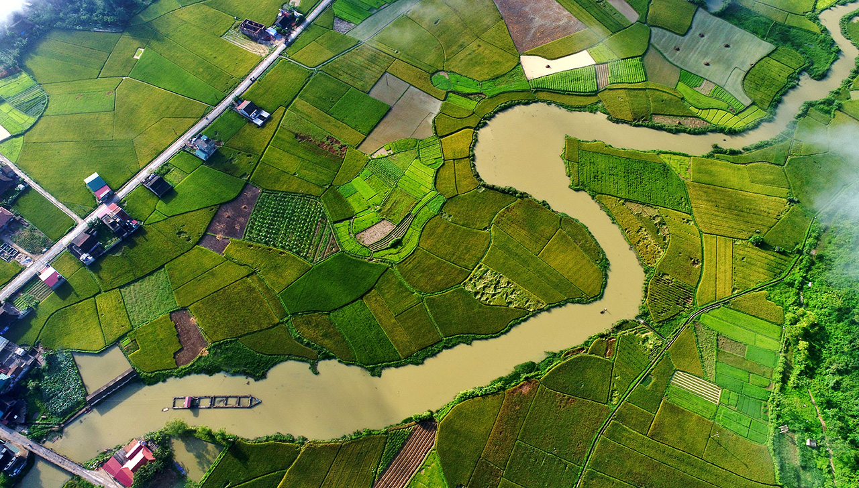
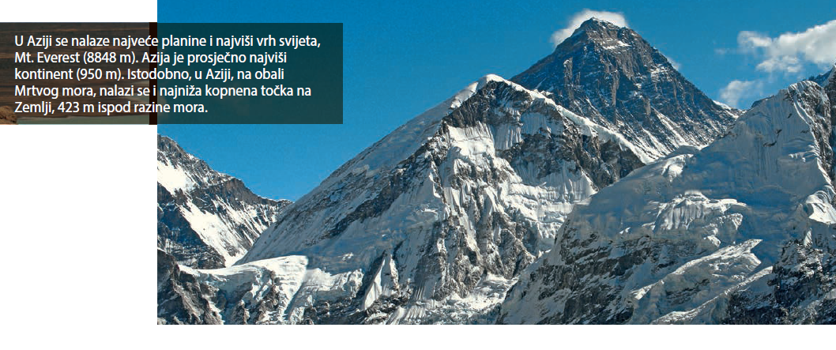
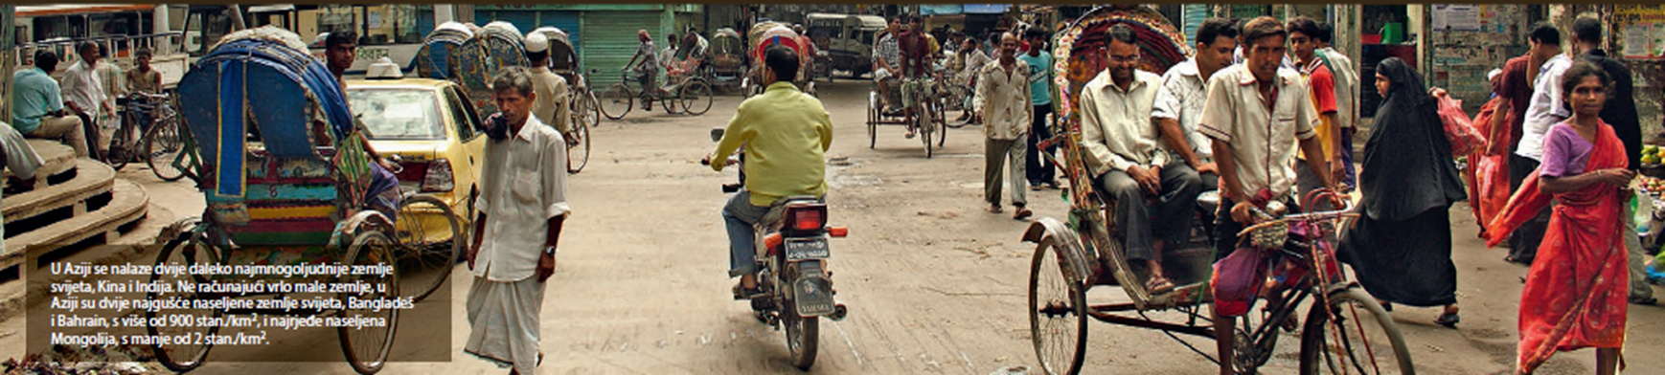
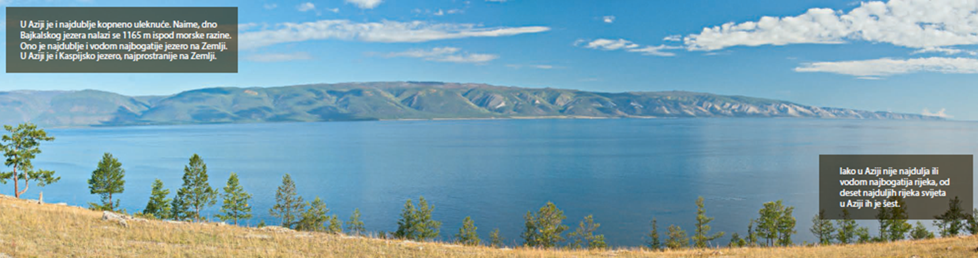
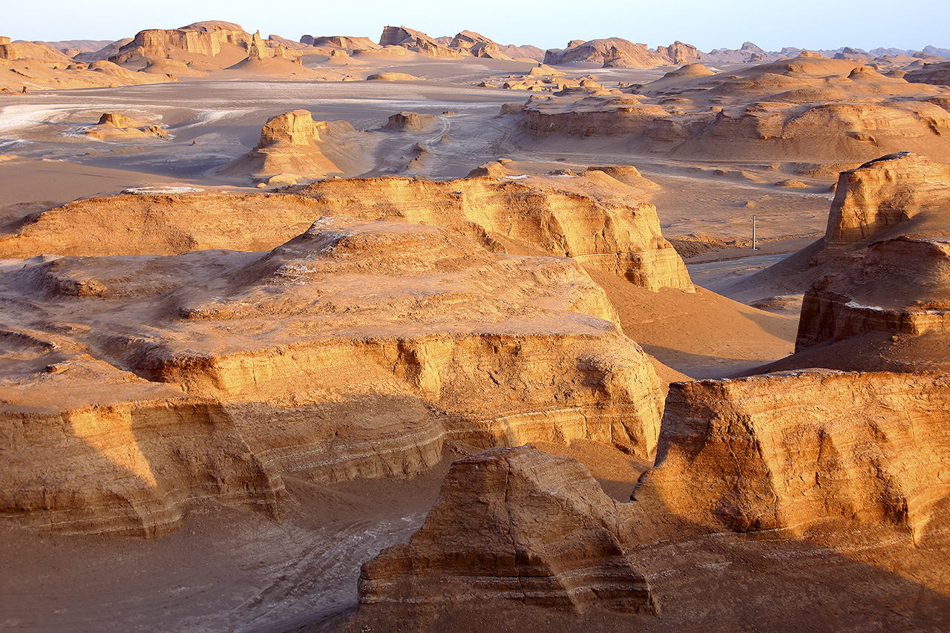
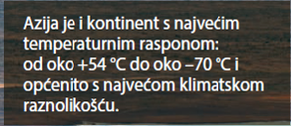
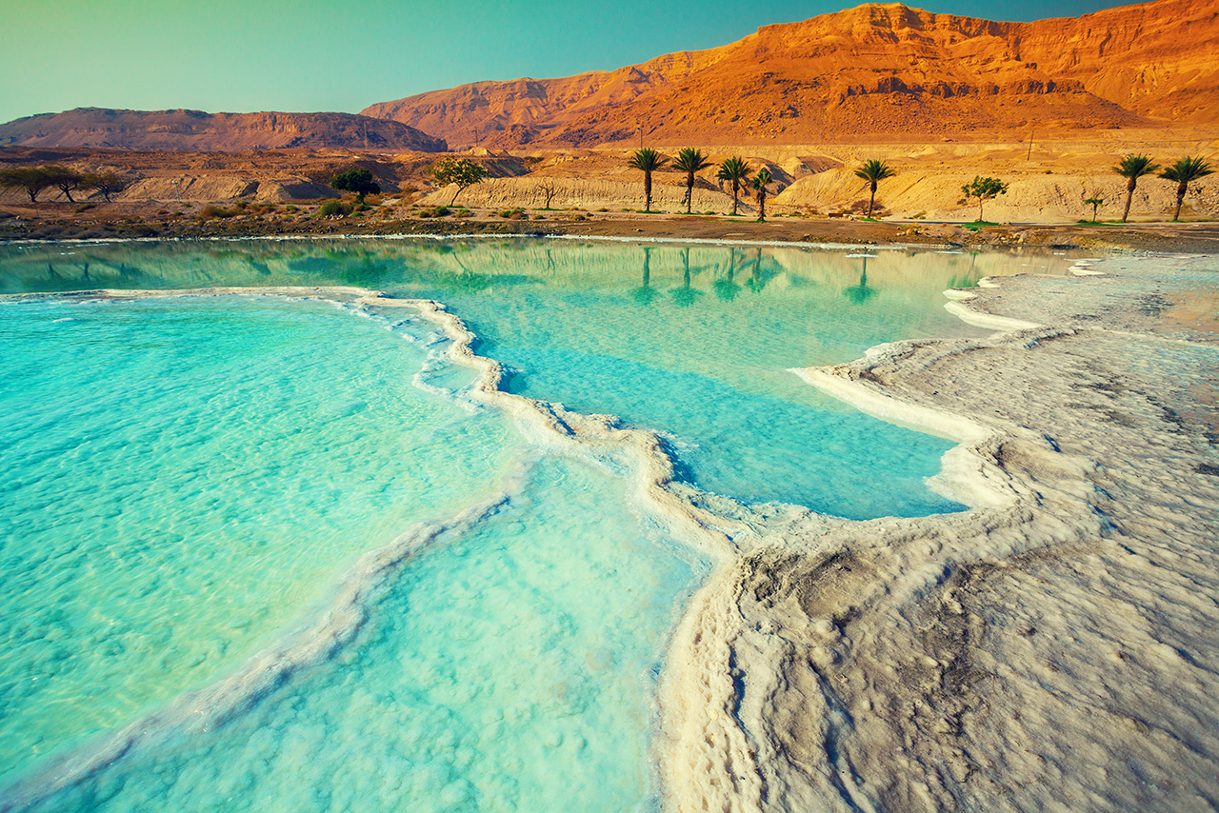
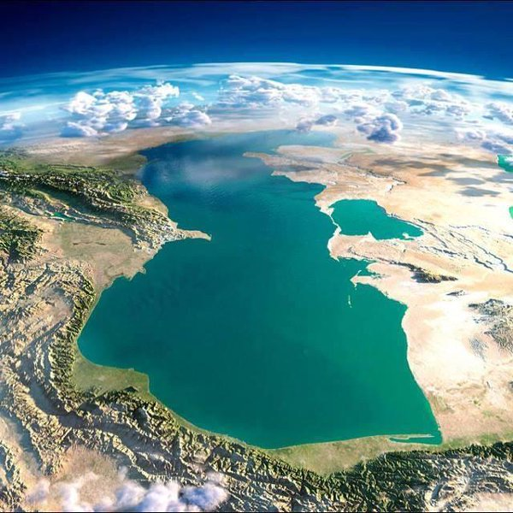
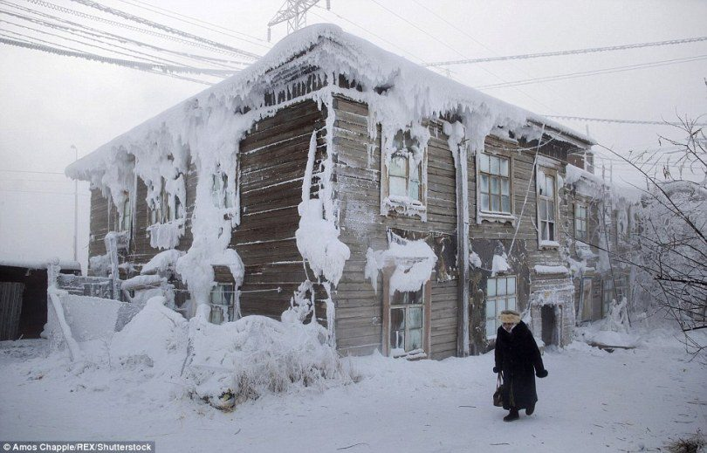
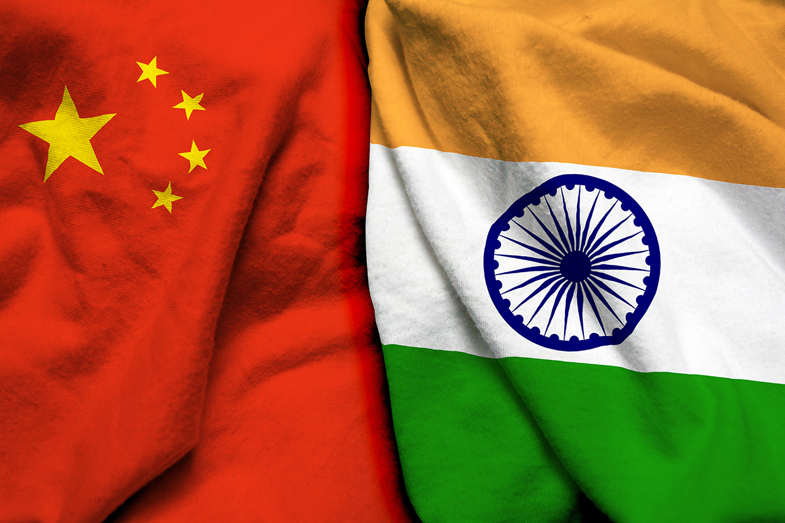
Naj-kontinent
Kaspijsko jezero
Pustinja Lut
Ojmjakon u Rusiji

Slide 4
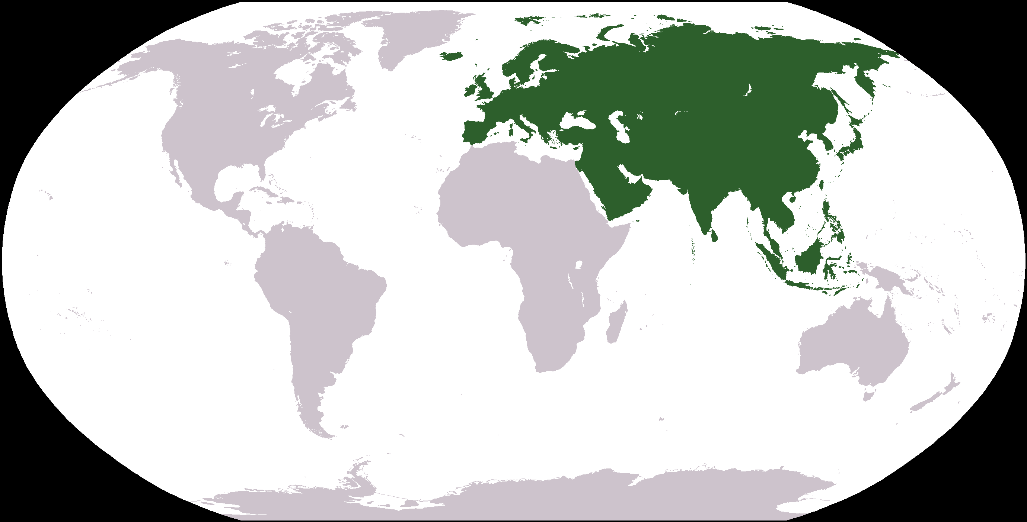
Gdje su granice Europe i Azije?
Euroazija – jedinstveno kopno Europe i Azije

Slide 5
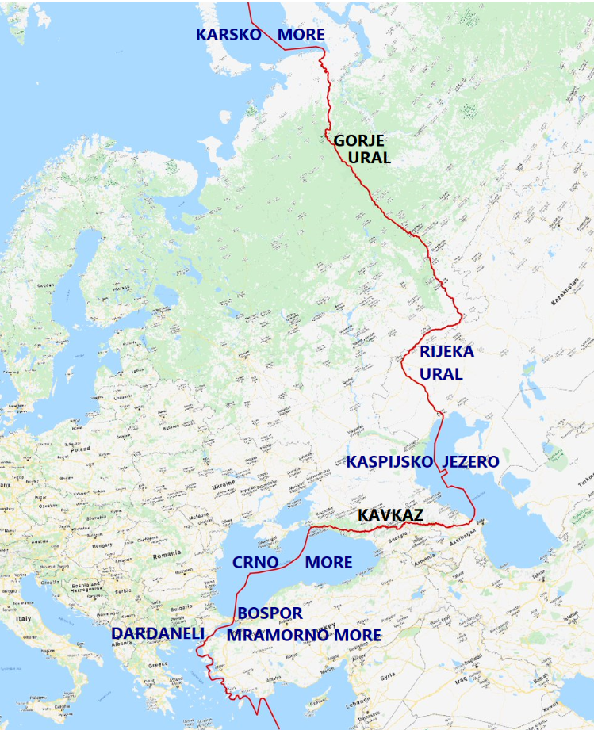

Slide 6
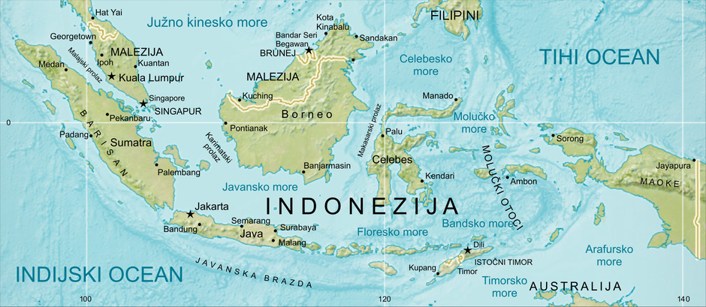
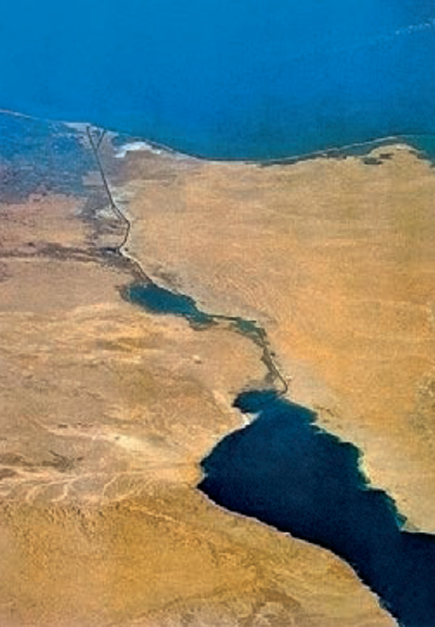
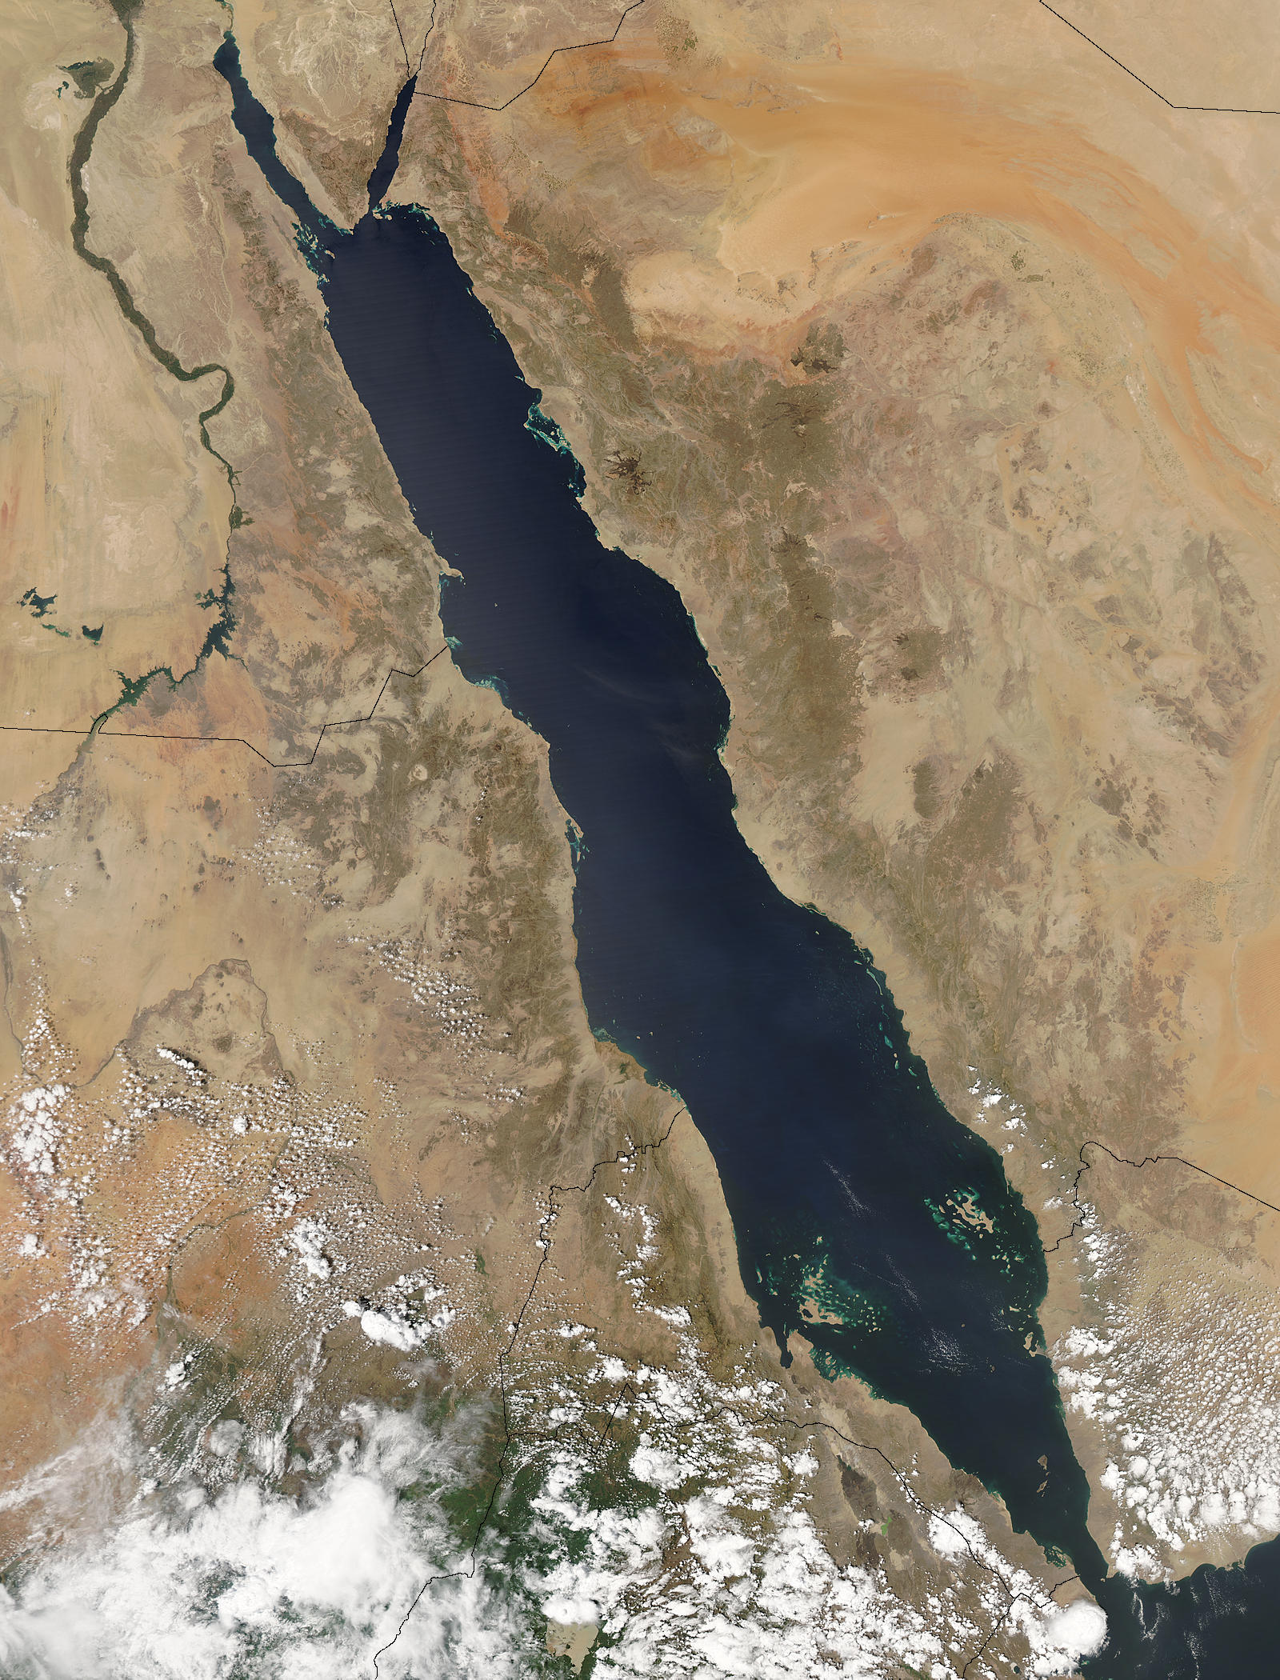
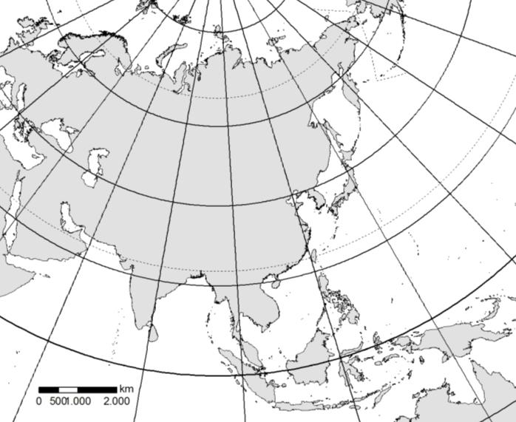
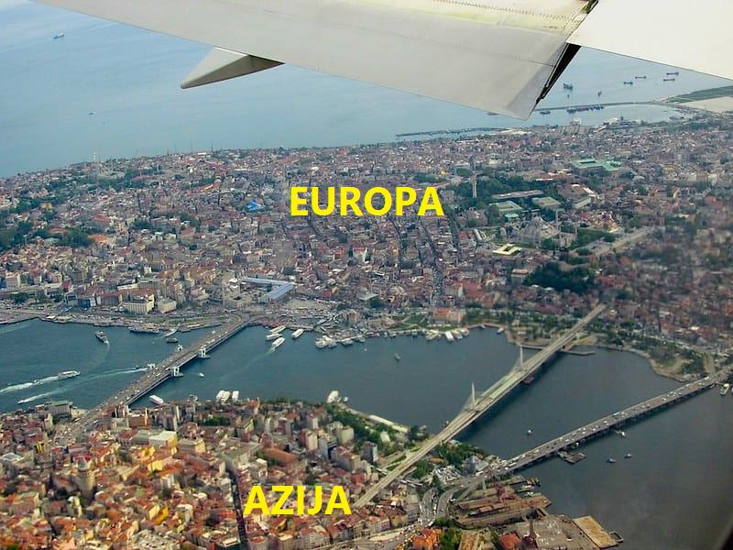
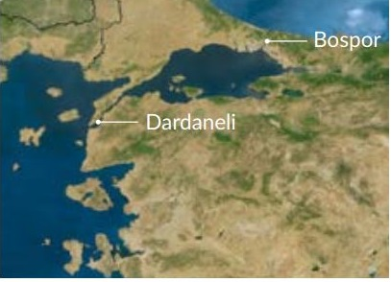
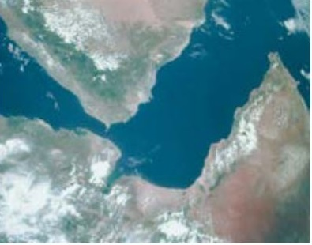
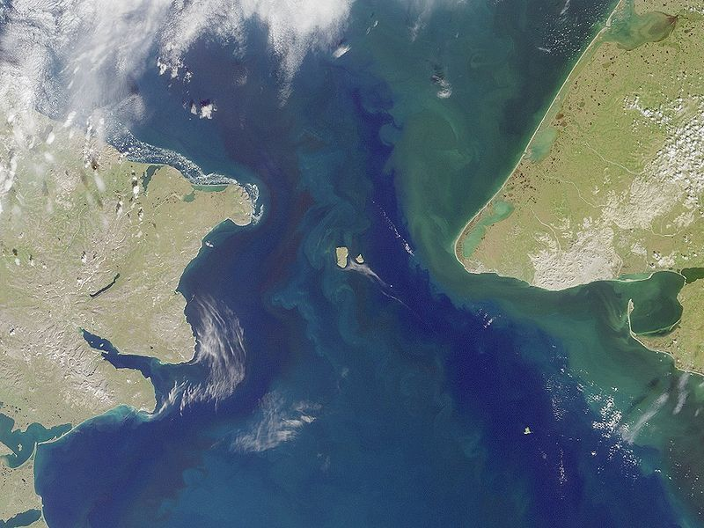

Bospor
Dardaneli
Sueska prevlaka
Crveno more
Bab el Mandeb
Timorsko more
Arafursko more
Beringov prolaz
Notes:
-demonstrirati na geografskoj karti svijeta granice Azije prema ostalim kontinentima (učenici navedeno pronalaze na karti Azije u atlasu)

Slide 7
Geografski smještaj i položaj
Geografski smještaj
Smještaj nekog mjesta ili područja u geografskoj mreži
Geografski položaj
Odnos nekog mjesta ili područja prema bližoj ili daljoj okolici

Slide 8
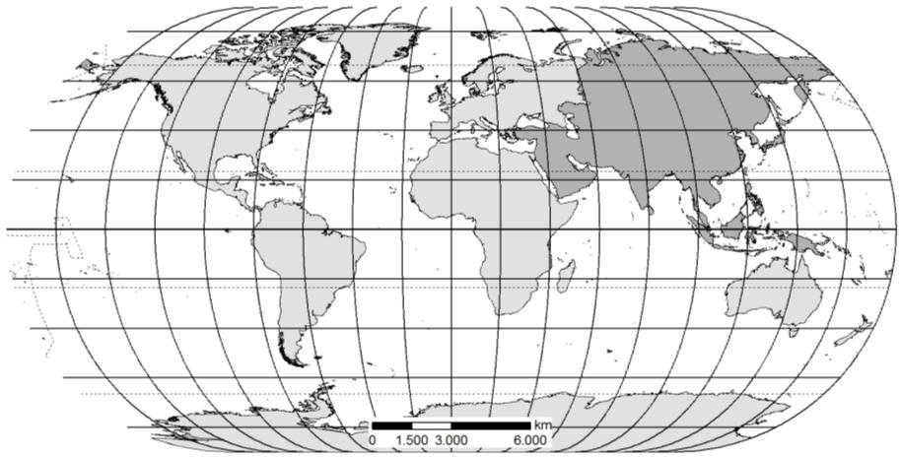
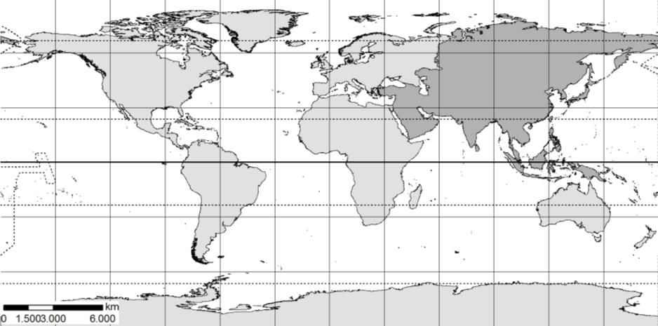
Geografski smještaj
66,5°N
23,5°N
0°
Uglavnom sjeverna i istočna polutka
Tri toplinska pojasa – sjeverni hladni, sjeverni umjereni, žarki.
23,5°S
66,5°S
Notes:
-izreći definicije pojmova geografski smještaj i geografski položaj i protumačiti ih
-demonstrirati na geografskoj karti svijeta i na globusu geografski smještaj i položaj Azije

Slide 9
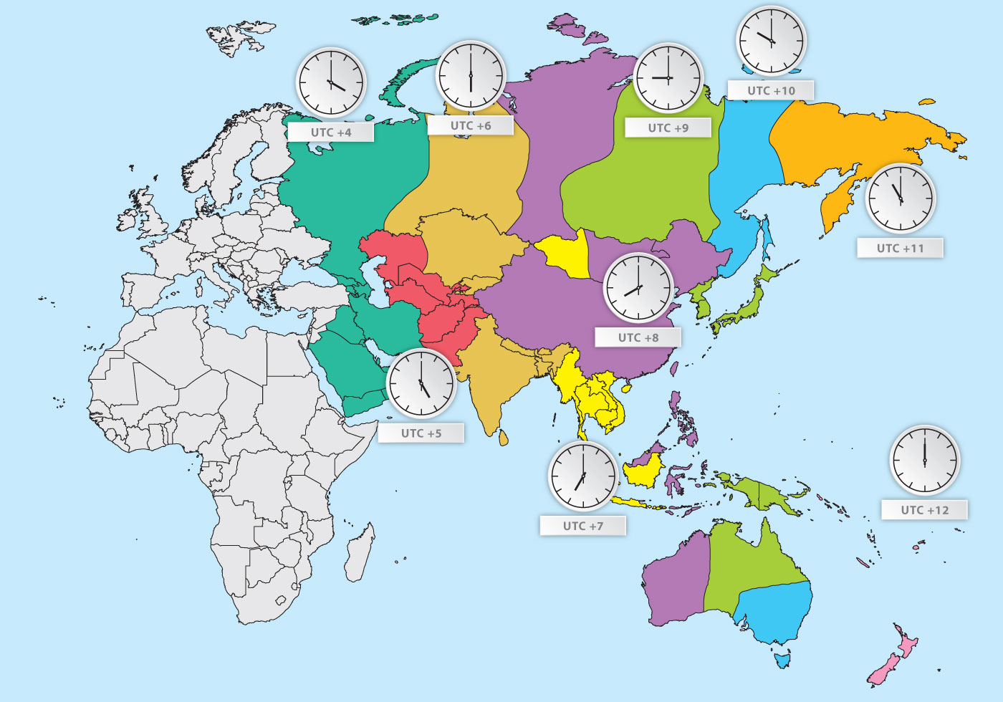
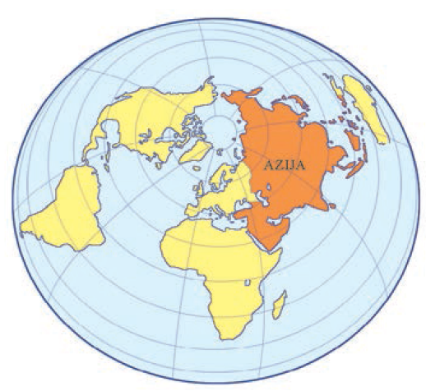
Geografski položaj
Povoljan položaj
Spona Starog i Novog svijeta
Pomorski putevi – veze s drugim kontinentima
Pružanje kroz 10 vremenskih zona
Od istoka do zapada Azije devet je sati vremenske razlike
Notes:
-demonstrirati na geografskoj karti svijeta i na globusu geografski smještaj i položaj Azije
-interpretirati crtež iz udžbenika koji prikazuje položaj Azije prema ostalim kontinentima i crtež koji prikazuje prostiranje kroz deset vremenskih zona
Protumačiti migraciju ljudi iz Azije u Sjevernu Ameriku, Australiju i Oceaniju
izborna tema – Kontiki – kako su narodi iz Južne Amerike naselili Oceaniju
Čitav film iz 1950. nalazi se na sljedećoj poveznici: http://www.swefilmer.com/kon-tiki-1950/kon-tiki-1950-video_ed02117a9.html#

Slide 10
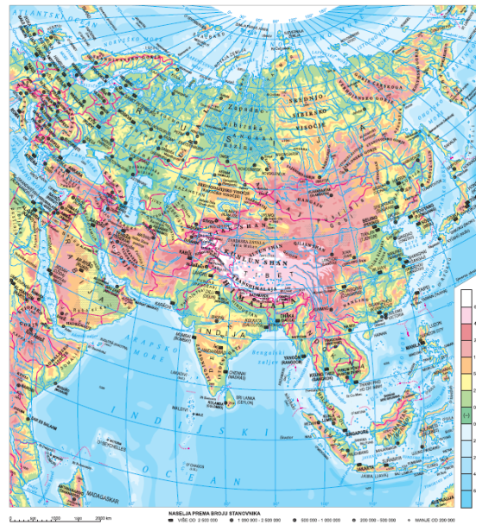
Mora i obale
Sjeverno ledeno more – Arktički ocean
Razvedene obale- veliki poluotoci (Arapski, Dekanski i Indokineski)
Potražite ih na geografskoj karti.
Izlaz na četiri oceana
Važni morski prolazi (zašto?)
Sueski kanal
Hormuz
Malajski prolaz
Bospor
Zašto Beringov prolaz nema veliku prometnu važnost?
Atlantski ocean
Tihi ocean
Indijski ocean
Notes:
-opisati obale Azije pomoću geografske karte Azije

Slide 11
Ponavljanje
1.Dopuni rečenicu:
Geografski __________ se određuje prema geografskoj mreži, a odnos nekog područja prema bližem i daljem prostoru je geografski ______________.
2. Zaokruži točan odgovor.
Kroz koliko se toplinskih pojasa proteže Azija?
a)Kroz jedan toplinski pojas.
b)Kroz dva toplinska pojasa.
c)Kroz tri toplinska pojasa.
d)Kroz četiri toplinska pojasa.
smještaj
položaj
Notes:
-provjeriti ishode učenja kroz zadatke (učenici ih rješavaju individualno, a zatim jedan drugome u klupi provjere točnost odgovora)
-zadati učenicima da za domaću zadaću riješe zadatke u RB

Slide 12
3.Riješi sljedeće zadatke na slijepoj karti Azije služeći se geografskom kartom Azije u atlasu
a) Slovom S obilježi smještaj Sueskog kanala.
b) Stavi brojke na otoke i poluotoke kako je navedeno:
1 – Java; 2 – Indokina; 3 – Sumatra; 4 – Kalimantan; 5 – Dekan; 6 – Kamčatka; 7 – Sulawesi
c) Slovom M obilježi smještaj Malajskog prolaza, a slovom B smještaj Bospora.
d) Slovom X obilježi Perzijski zaljev.
e) Kružićem obilježi smještaj najprometnije luke svijeta i kraj kružića napiši ime luke.

Slide 13

6
B
S
X
Shanghai
5
2
M
4
7
3
1

